Slide 1
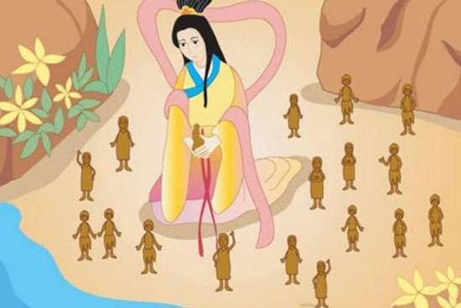
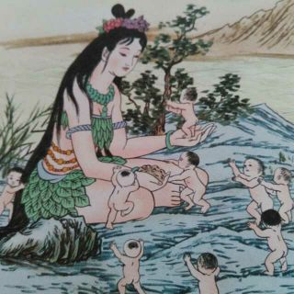
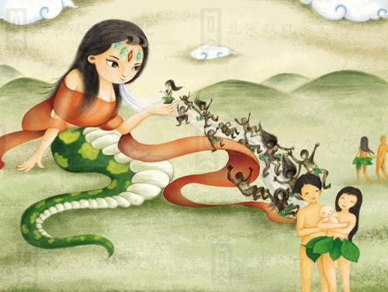
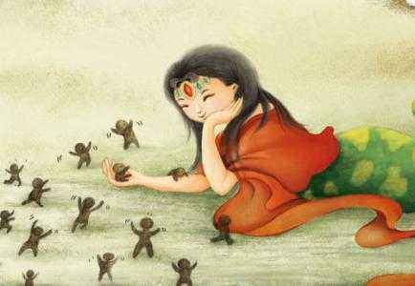
女娲造人
--常州市实验初级中学天宁分校 蒋彦--

Slide 2
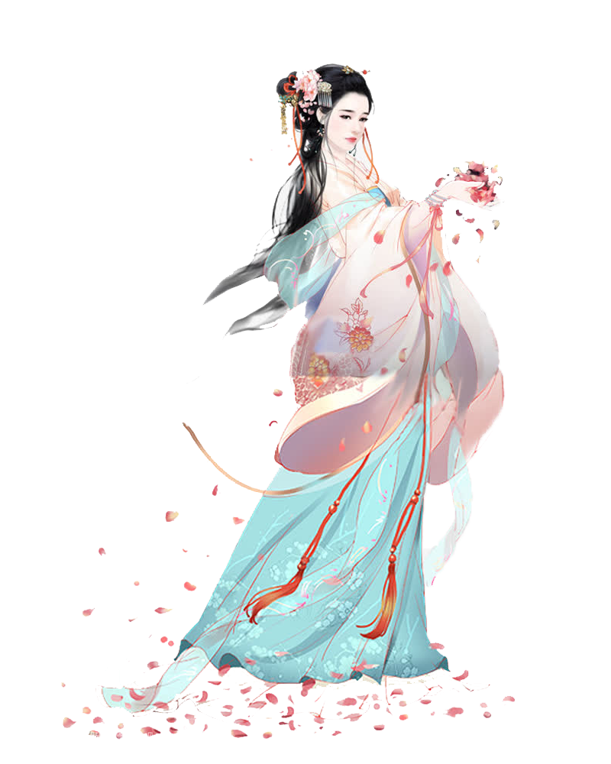
预习检测
1、语基过关
女娲（ ） 莽莽榛榛（ ） 抟（ ）
澄澈（ ） 气概（ ）掺和（ ）（ ） 寂mò（ ）力不xiá供（ ）jué起一团泥（ ）
wā
zhēn
tuán
chéng
gài
chān
huo
寞
暇
掘
2、请按照“天地无人──黄泥捏人──创造许多人──分为男女，延续后代”的思路复述故事。

Slide 3
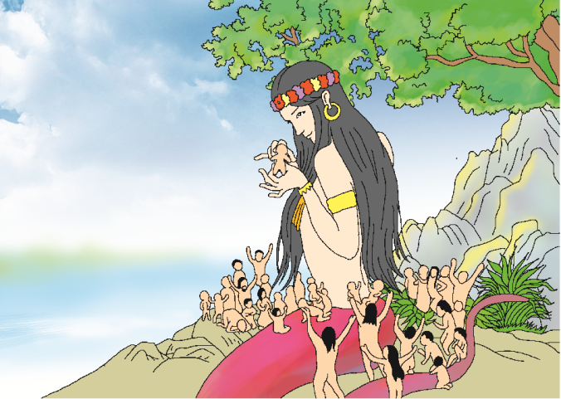
神话之源
俗说天地开辟，未有人民，女娲抟（tuán）黄土作人。剧务，力不暇供，乃引绳于泥中，举以为人。故富贵者，黄土人；贫贱凡庸者，絙（gēng）人也。
女娲祷神祠，祈而为女媒，因置婚姻。
——《风俗通》
[注释]
举以为人：绳子一甩，泥浆洒落在地上，变成一个个人。
祈而为女媒：祈求神任命她做女媒。
因：于是。
置：安排。

Slide 4
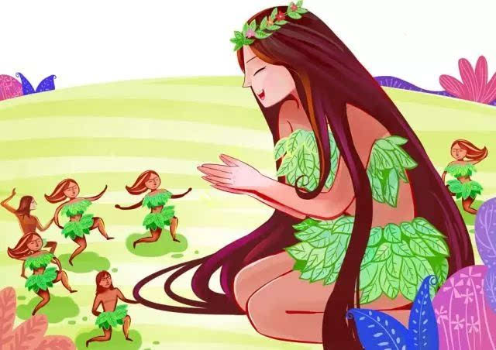
神话之思
女娲在作者笔下是个怎样的形象？请结合相关语句分析。
神性
神通广大
人性
活泼、调皮、充满孩子气
聪明、勤劳、富有创造力
既是纯真的孩子
也是考虑周全、疼爱孩子的母亲

Slide 5
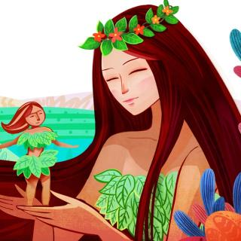
朗读6-10小节，体会女娲的喜悦。
女娲对诞生的第一个人的称呼经历了怎样的变化？为什么会有这样的变化？
大胆想象：
当女娲创造的第一个孩子来到世间，他们之间会展开怎样的对话？请大家展开丰富的想象，同桌合作，一人扮演女娲，一人扮演孩子，进行3-5组对话。

Slide 6
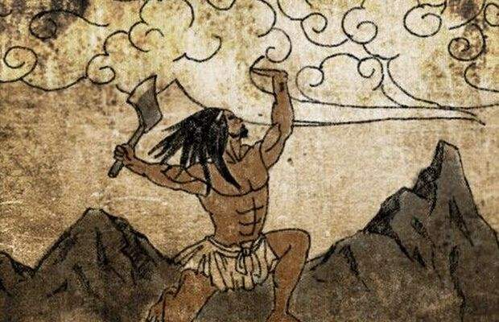
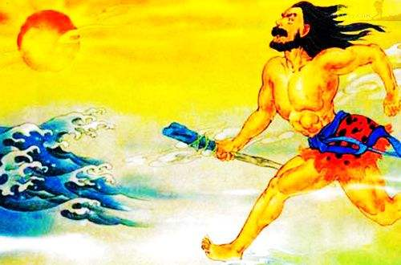
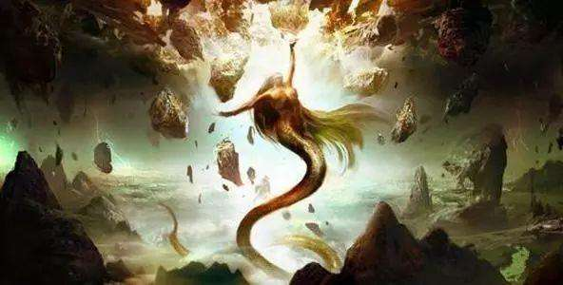
盘古开天辟地
神话之思
为什么像《女娲造人》这样的神话故事在科技发达的现代依然有绵绵不绝的生命力呢？
请你结合本文，并联想你知道的其它神话故事及这些神话给你的启发，四人小组展开讨论，谈谈你们的探究结果。
精卫填海
夸父逐日
女娲补天

Slide 7
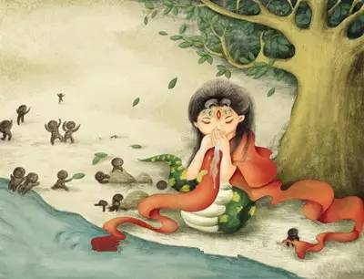
神话之创
女娲祷神祠，祈而为女媒，因置婚姻。
——《风俗通》
请你展开大胆奇特而又合情合理的想象，学习袁珂的写法，扩写以上内容，不少于200字。

